Slide 1
ecobooks
Universidad Dominicana O&M
Elián Martínez.
Emely Carmona.
Darka Feliz.
Kenesy Morillo.
Nicole Romero.

Slide 2


ecobooks
Es un programa de acceso libre a más de 10.000 obras de manera gratuita donde también ofrecemos los textos completos de las obras mas importantes de la literatura iberoamericana y universal.
Donde se encuentran diferentes tipos como:
Drama.
Ficción.
Científicos.
Literarios.
Lingüísticos.
Poéticos.
Biográficos.
Autoayuda.
Infantiles.

Slide 3
ecobooks
Historia
En el 2016 fue creado ecobooks una aplicación innovadora, de fácil manejo y orientada a todo publico, sus creadores habían realizado un estudio de mercado donde se llego a la conclusión que no había un fácil acceso a las bibliotecas , además la población se restringía a acceder a ellas ya que esperaban horas para que sea encontrado su libro y el poco plazo establecido para tener el libro. Antes esas adversidades decidimos buscar una forma en la que las personas pudiera acceder a sus libros favoritos desde la comodidad de sus hogares o cualquier destino, con solo descargar ecobooks en sus móviles.

Slide 4
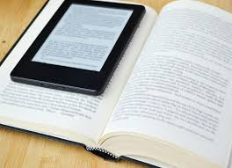
Características
No forma una entidad física, sino que solo existe en la Red Internet
Su infraestructura tecnológica se basa únicamente en las tecnologías de la información y comunicación (TIC) en formato multimedia de la World Wide web (bibliotecas sin paredes, sin mobiliario, sin fondos, sin usuarios presenciales, etc.)
La infraestructura personal, social y de medios no tiene contacto directo con los usuarios.
Su objetivo principal : es poner a disposición de los usuarios virtuales los recursos gratuitos existentes en la red en función de su calidad.

Slide 5
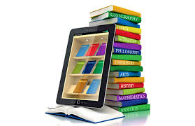

Funciones
Que los usuarios busquen a base de una letra y encuentren un listado de los últimos libros publicados con esa inicial.
Te da la facilidad de seguir a tus autores y libros favoritos
Permite la visualizaciones de los libros recientes.
Consta con una actualización de los libros nuevos cada dos meses.
Permite encontrar el significado de mas de 70 palabras.
Tiene herramientas de búsqueda, comparación, copiado y subrayado.

Slide 6
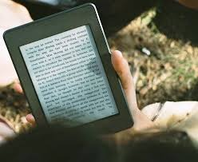
Ventajas
Es libre de costo.
Permite ver los libros recientes.
Dentro de los marcadores permite encontrar tu parte favorita de la historia.
Disponible en 4 idioma (Español, ingles, portugués y francés).
Están accesibles las 24 horas, los 365 días del año.

Slide 7
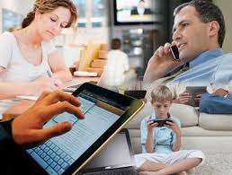
Desventajas
Se disminuye las relaciones de tipo social.
Muchas personas no cuentan con fácil acceso a internet.
Los costos del equipo que se requiere para digitalizar y para almacenar toda la información.

